Slide 1
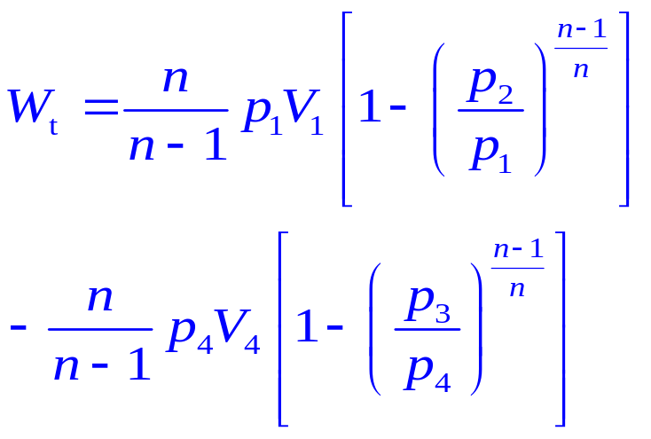



2、余隙容积V_{C}对理论耗功的影响
8-2 余隙容积的影响
p
V
C
3
2
5
功 ＝面积12561－面积43564 ＝面积12341
设1→2和3 → 4两过程n相同
6
1
4
V
V
1
V
3

Slide 2
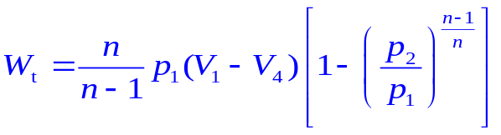
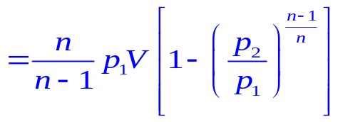
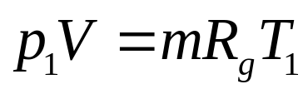

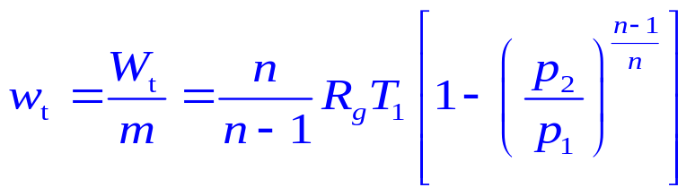
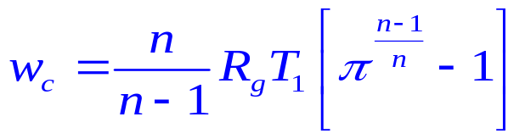
8-2 余隙容积的影响
p
V
C
3
2
5
6
1
4
V
3
V
1
V
余隙容积对单位产气量耗功没有影响

Slide 3
8-2 余隙容积的影响
讨论：
1）虽然余隙容积对理论耗功无影响，但实际上由于余隙容积会造成容积效率减小，使得生产相同质量气体所需要的活塞行程增多（考虑摩擦阻力的存在，还是使实际耗功增大）或设备体积增大。
2）余隙存在使 生产量下降
实际耗功增大或设备体积增大
可见余隙容积是有害容积。
减小余隙容积影响的两种方法：
1）设计时，尽可能减小余隙容积比；
2）使用时，尽可能减小压缩比。

Slide 4
8-3 多级压缩和级间冷却
一、 减少压气机耗功的几种方法
1）夹层冷却（外部冷却）
2）喷水冷却（内部冷却）
3）多级压缩，级间冷却
工程上需要高压气体，但压缩过程中随p升高，T 升高，耗功增大。为此采取：
多级压缩 级间冷却

Slide 5
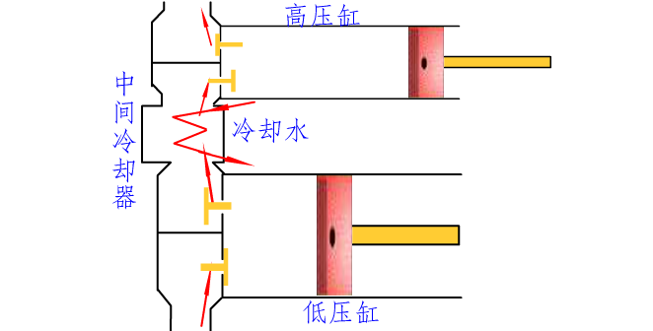
8-3 多级压缩和级间冷却
两级压缩中间冷却过程
低压级气高体积比较大，而高压级汽缸比较小，为什么？

Slide 6
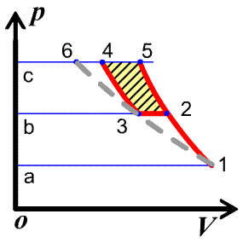
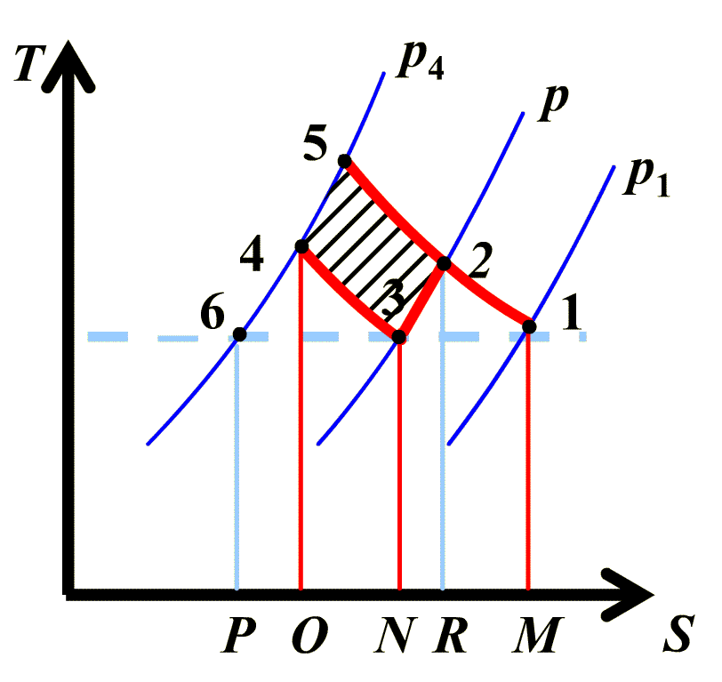

8-3 多级压缩和级间冷却
n
p
n
二、理论耗功分析
1
2
3
4
低压缸
中冷器
高压缸
1.定性分析
1）省功
2）降低了排气温度
3）级数N
即为等温压缩过程
如果不进行级间冷却会怎么样？

Slide 7

8-3 多级压缩和级间冷却
注意：起到省功作用的是级间冷却，没有级间冷却的多级压缩不能省功。
省功大小与中间压力p₂有关
存在一个最佳中间压力，使得分级压缩、级间冷却省功最多，即压气机耗功最小。
问题：中间压力应如何确定？

Slide 8

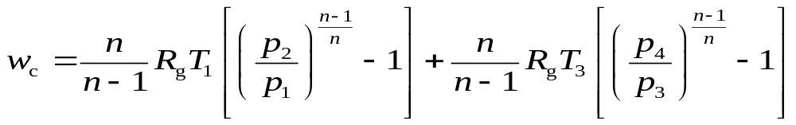
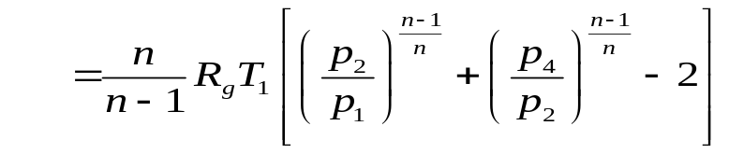
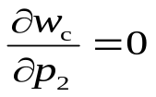
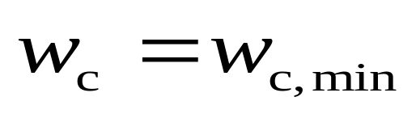

8-3 多级压缩和级间冷却
2.最佳中间压力的分析
每生产1 kg压缩气体：
令
得

Slide 9
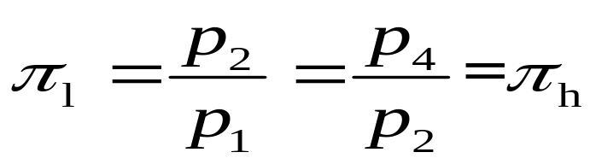
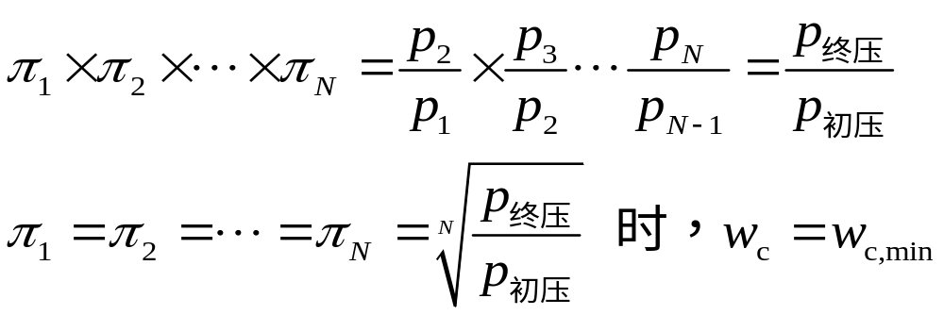
8-3 多级压缩和级间冷却
推广：若N 级

Slide 10
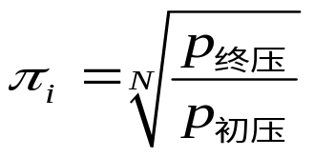
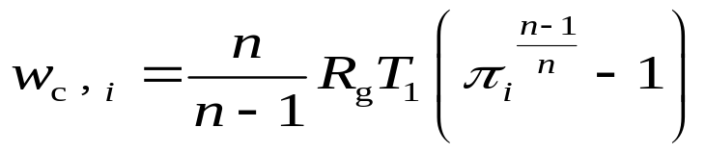

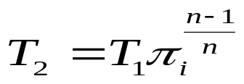
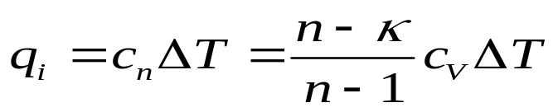

8-3 多级压缩和级间冷却
讨论：
1）按
选择各级中间压力，优点：
a）各级耗功相等 ，
有利于曲轴平衡。
b）各缸终温相同
有利于润滑油工作，使可靠性增加。
c）各级散热相同
d）各中冷器散热相等

Slide 11
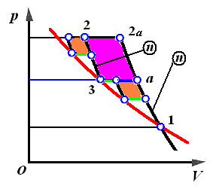
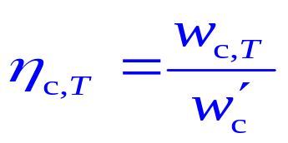
8-3 多级压缩和级间冷却
2）若分级m→∞，则趋于定温压缩，但由于体积庞大，系统复杂，可靠性下降，一般2-4级。
3）定温效率(isothermal efficiency)
活塞式压气机性能评价：
定温效率：
w_{c,T}：等温理想耗功；w_{c}’：实际耗功
Notes:
A655355双学科班不讲.

Slide 12

8-3 多级压缩和级间冷却
思考题：
1. 如果采用气缸冷却水套以及其他冷却措施，使气体在压气机中已经能够按等温压缩过程进行，这时是否还需要采用多级压缩，为什么？

Slide 13
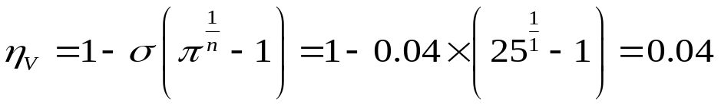
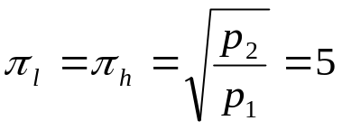
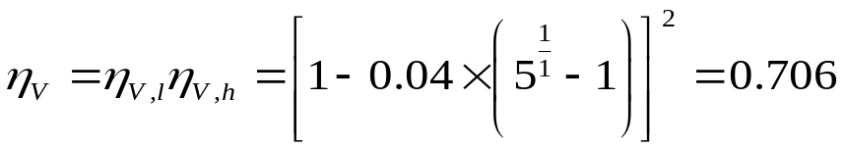
8-3 多级压缩和级间冷却
需要，虽然实现等温压缩后耗功最小，但由于余隙容积的存在，若压比过大， η_{V}会很小，分级后有助于提高η_{V}。
以p₁=0.1MPa，p₂=2.5MPa， σ=0.04 计算。
单级压缩
二级压缩

Slide 14
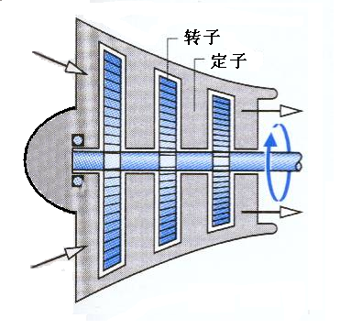
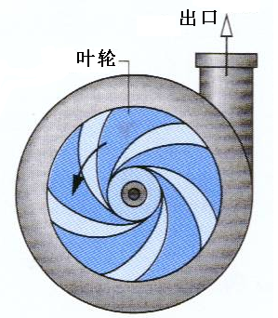
8-4 叶轮式压气机工作原理
活塞式压气机缺点：1、单位时间产气量小；
2、间歇式吸排气。
叶轮式压气机特点：1、产气量大，气体速度高；
2、压比不高，摩擦高，设计制造难
轴流式压气机
叶轮式压气机 离心式压气机
工作原理：扩压管
入口加速、导向叶片扩压、叶片加速，再扩压，
…逐级升压
Axial Flow Compressor
Centrifugal Compressor

Slide 15

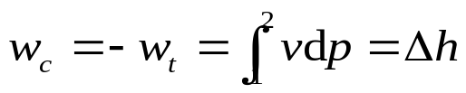


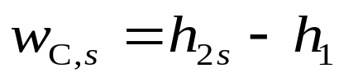



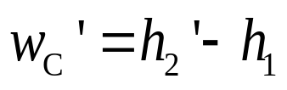

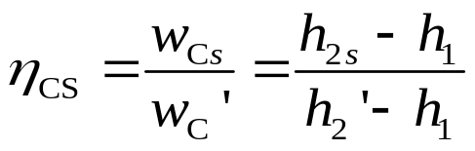

8-4 叶轮式压气机工作原理
二、叶轮式压气机热力学分析
由于排量大，运转快，难冷却，可作绝热压缩考虑。
绝热压缩过程
理论耗功
然而，由于流速高，摩擦的影响不可忽略，因此其压缩过程是不可逆过程，引入压气机绝热效率：
实际耗功
绝热效率

Slide 16
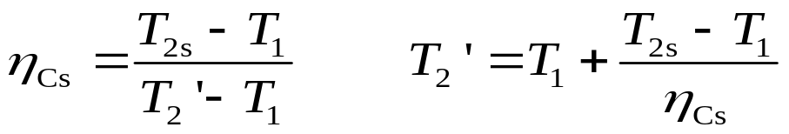
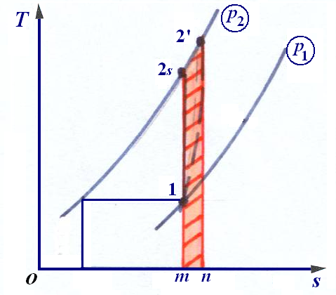


8-4 叶轮式压气机工作原理
理想气体
理论耗功
实际耗功
实际多耗功
有效能损失：
实际多消耗的功，并不等于有效能损失。

Slide 17

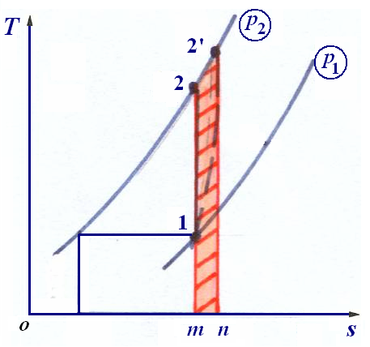
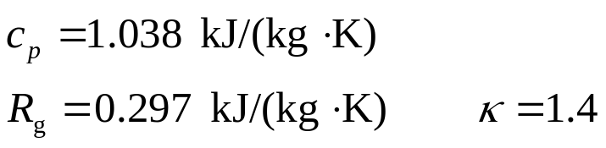
例题
叶轮式压缩机，氮气进口参数p₁ = 0.0972MPa，t₁= 20℃， 出口压力p₂ = 311.11 kPa，进口处氮气流量 。
压气机绝热效率η_{C,s}= 0.80，略去进出口动能差和位能差，
求： 1）压气机定熵压缩的耗功量;
2）实际耗功量;
3）由于不可逆而多耗功Δw_{t};
4）作功能力损失I。t₀=20 ℃ 。
已知氮气：

Slide 18
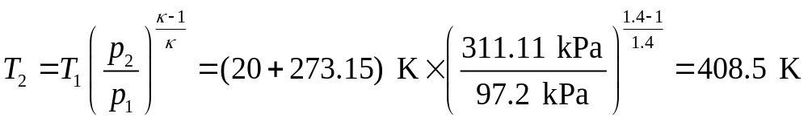
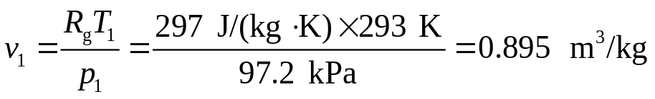
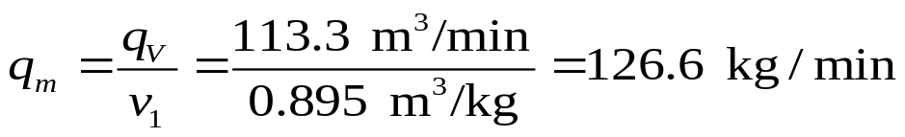
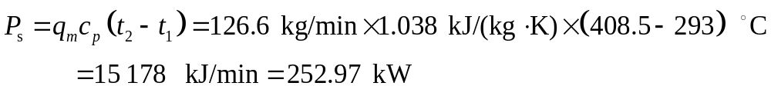
1）压气机定熵压缩的耗功量
解：

Slide 19
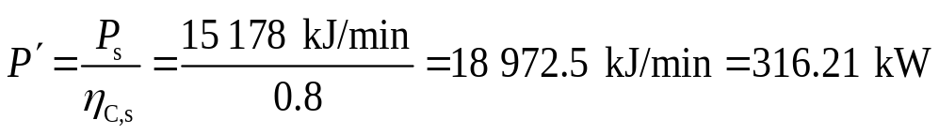
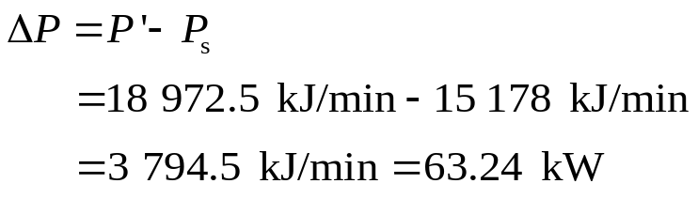
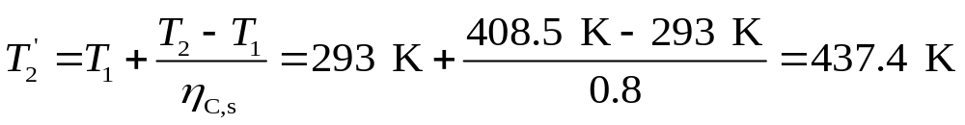
2）求实际耗功量
3）由于不可逆而多耗功
4）作功能力损失

Slide 20
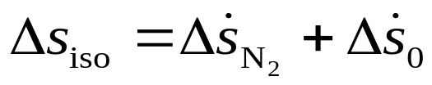

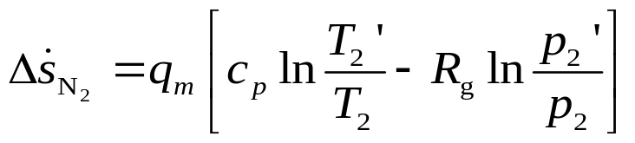
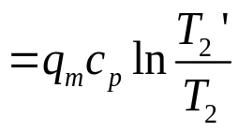
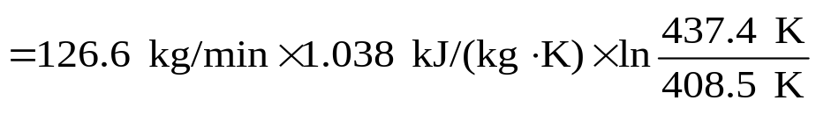


绝热压缩

Slide 21

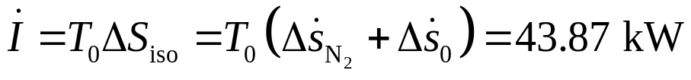
讨论
由于不可逆而多耗功
作功能力损失
可见，实际不可逆过程多消耗的功，并不等于有效能损失，因为不可逆过程产生的热量，仍旧具有一定的有效能。

